Slide 1
CONCOURS NATIONAL DE LA RESISTANCE ET DE LA DEPORTATION
2025
LIBERER ET REFONDER LA FRANCE
(1943-1945)
© Archives départementales de la Haute-Vienne, 2024-2025

Slide 2
LA LIBERATION
LES OPERATIONS

Slide 3
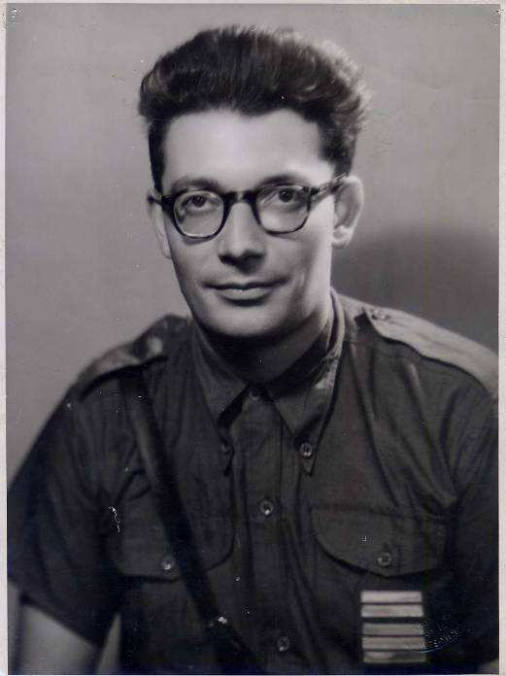
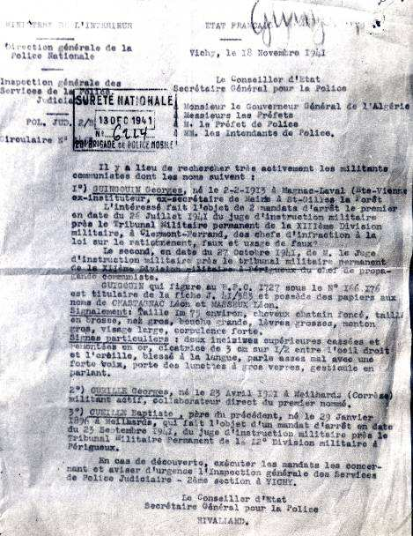
DES RESISTANTS
2 Fi 651 : Photographie de Georges Guingouin, vers 1945
11 J 11 : Sûreté nationale, Vichy
le 18 novembre 1941
« Guingouin Georges, né le 2-2-1913 à Magnac-Laval (Hte-Vienne), ex-instituteur, ex-secrétaire de mairie de St-Gilles la Forêt. »
Fait l’objet de 2 mandats d’arrêt pour :
-infraction à la loi sur le rationnement, faux et usage de faux,
propagande communiste.
Connu sous de fausses identités : « possède des papiers aux noms de Chastagnac Léon et Masseux Léon. »
Son signalement : « taille 1m75 environ, cheveux chatain foncé taillé en brosse, nez gros, bouche grande, lèvres grosses, menton gros, visage large, corpulence forte »
Ses signes particuliers : « deux incisives supérieures cassées et rejointées en or, cicatrice de 3 cm sur 1/2 entre l’œil droit et l’oreille, blessé à la langue, parle assez mal avec une forte voix, porte des lunettes à gros verres, gesticule en parlant. »

Slide 4
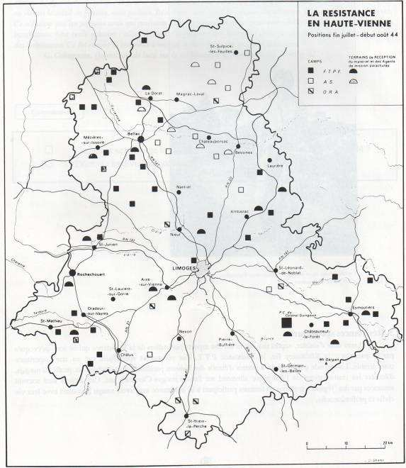
CARTE DES MAQUIS
Extrait du Livret pédagogique de l’exposition réalisé par le service éducatif des Archives départementales de la Haute-Vienne, 1944 en Haute-Vienne, p.29, G. de Llobet et P. Plas, Limoges, 1995.
Il existe plusieurs mouvements de résistance :
- FTP : Francs Tireurs Partisans
AS : Armée Secrète
ORA : Organisation de l’Armée

Slide 5
LA CONSTITUTION DES MAQUIS
On peut distinguer trois phases :
Les premières initiatives de résistance ont lieu dès 1940. A partir de 1941-42 les résistants passent aux actes: des groupes s’organisent à Limoges et à Saint-Junien. Des militants communistes parmi lesquels Georges Guingouin, entrent alors dans la Résistance.
A la suite de l’invasion de la zone libre en novembre 1942 puis de la création de la milice et du STO (Service du Travail Obligatoire) en 1943, des maquis se créent (Eymoutiers, Magnac-Bourg, Oradour-sur-Vayres) aidés par les populations locales.
En 1944, les maquis, avec l’apport décisif des agents du SOE (Special Operation Executive), participent à la libération du territoire.

Slide 6
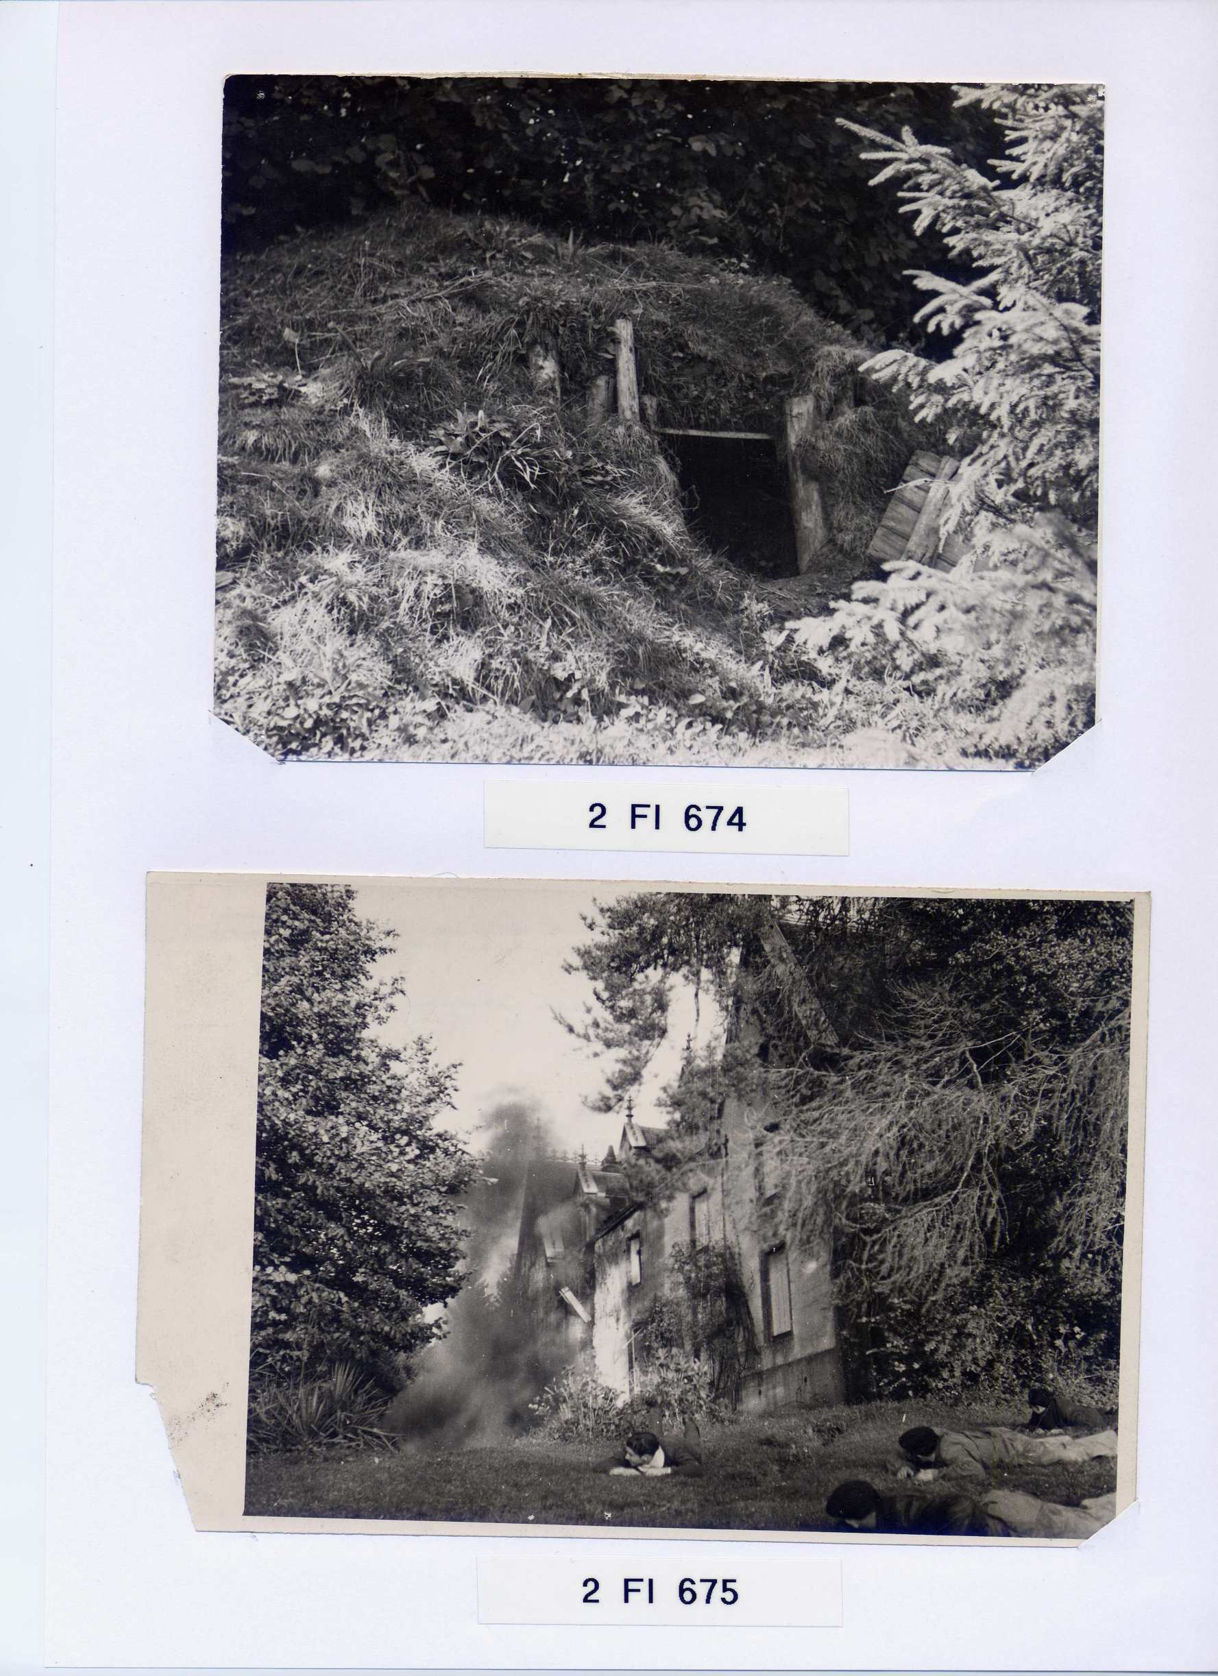
PHOTOGRAPHIES DE MAQUIS
2 Fi 675 : Villa de Sussac, bombardement du quartier général du colonel Guingouin, reconstitution du véritable bombardement, après août 1944.
2 Fi 674 : Planque contre les bombardements à Sussac, après août 1944

Slide 7
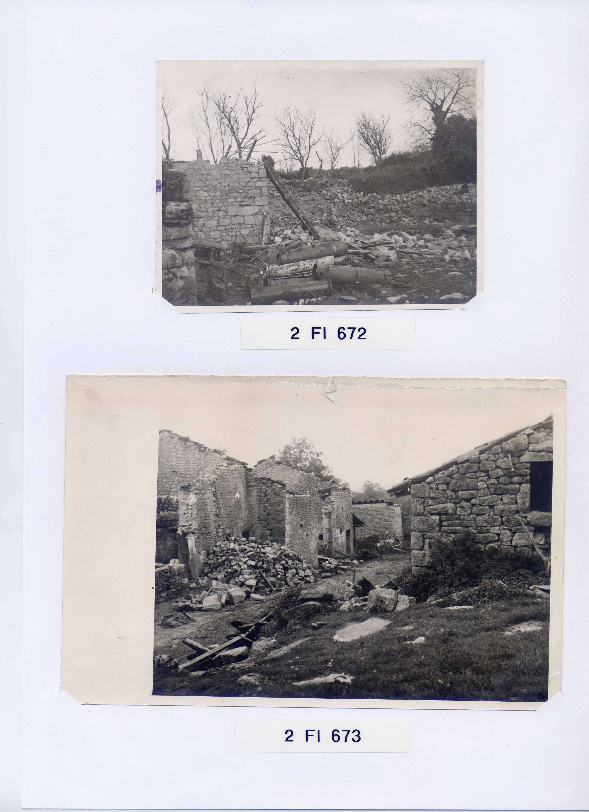
ATTAQUES CONTRE LE MAQUIS
2 Fi 672 : Près de Blond, dépôt d’armes détruit par les Allemands, 1944
2 Fi 673 : Fermes et dépôts de munitions de l’Armée secrète détruits par une colonne allemande, Blond, 1944

Slide 8
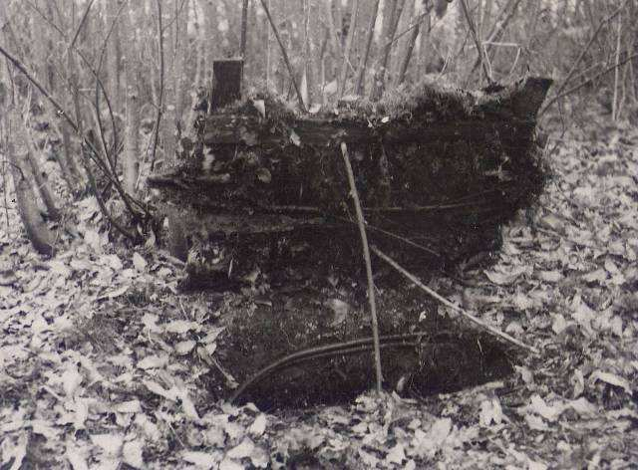
PLANQUES DE MAQUIS
2 Fi 670 : Planque de maquis dans les bois près d’Oradour-sur-Vayres, 1942

Slide 9
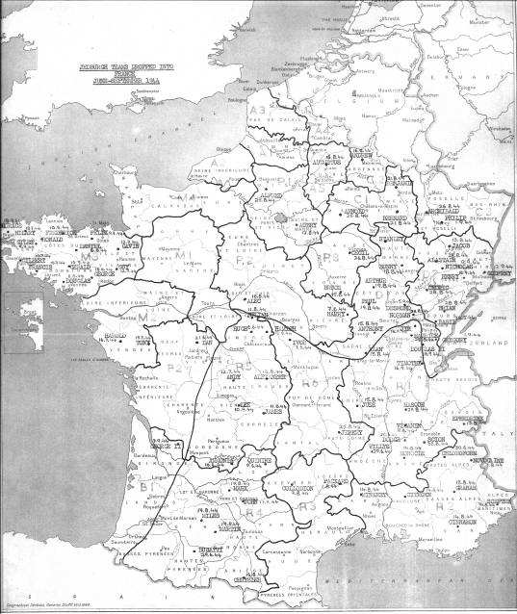
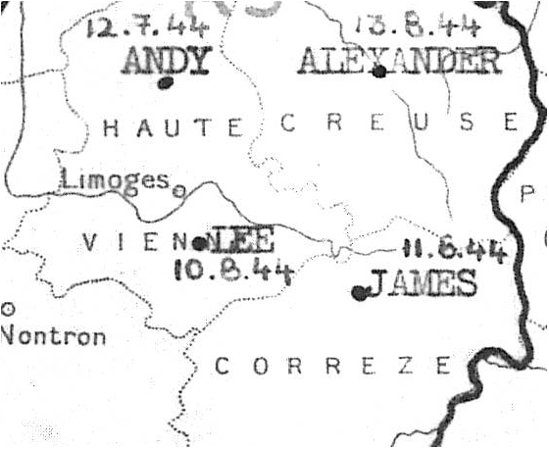
CARTE JEDBURGH TEAMS DROPPED INTO FRANCE
ADHV - 1 Fi 180

Slide 10
LES JEDBURGH TEAMS
Elles se composaient de membres du SOE (Special Operation Executive, service secret britannique), de l’OSS (Office of Strategic Service américain), du Bureau de la France libre ainsi que des militaires des armées françaises.
Leurs missions étaient de :
équiper les résistants
coordonner les actions des maquis (sabotages, guérilla contre les Allemands)
éloigner les forces de l’Axe des côtes pour préparer les débarquements.
Ils étaient parachutés pour remplir leurs missions. On compte plusieurs opérations en Haute-Vienne dont :
le 12 juillet 1944 : 32 forteresses américaines ont largué des conteneurs pour les résistants du maquis de Georges Guingouin au Clos près de Sussac. Il a fallu plusieurs jours pour évacuer le matériel (Jed Team Andy).
le 10 août 1944 : deux avions ont parachuté des hommes des Forces Françaises Combattantes dont le capitaine Viguier et le capitaine Charles Brown de l’armée des Etats-Unis pour aider à la libération de Limoges (Jed Team Lee).

Slide 11
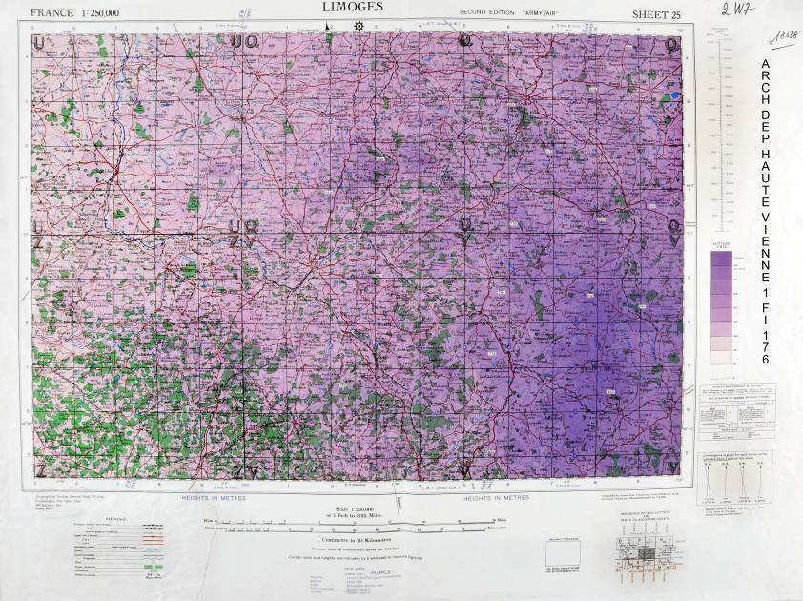
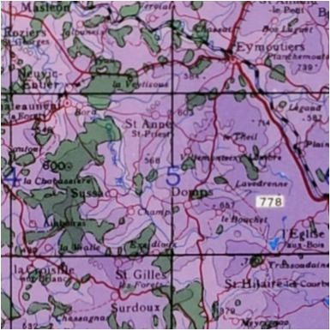
CARTE AMERICAINE D’ALTITUDE
7-8 juin 1944 : parachutage sur le terrain « ORANGE » au Clos près de Sussac.
25 juin 1944 : parachutage de jour de 71 forteresses sur le terrain de la Borderie à Domps.
12 juillet 1944 : parachutage des Jedburgh teams, opération « ANDY ».
13 août 1944 : parachutage des Jedburgh teams, opération« ALEXANDER ».
1 Fi 176

Slide 12
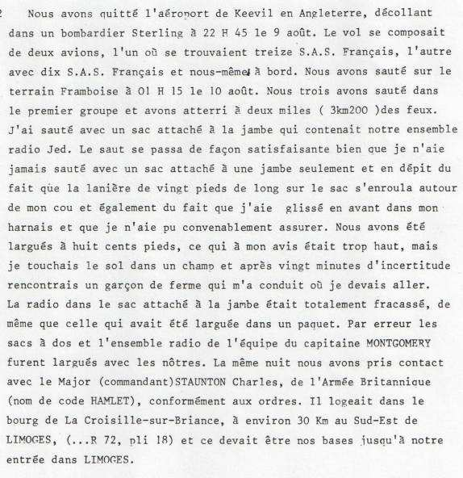
OPERATION JED TEAM LEE
Parachutage dans la nuit du 9 au 10 août 1944 du capitaine Charles Brown en Haute-Vienne.
Rapport personnel sur les activités Jed Team Lee : ADHV - 24 J 6

Slide 13
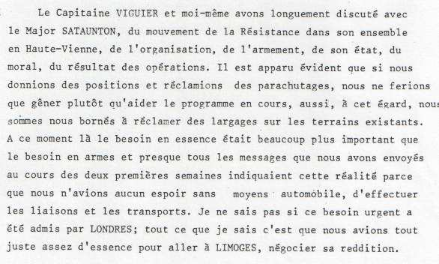
OPERATION JED TEAM LEE
Parachutage dans la nuit du 9 au 10 août 1944 du capitaine Charles Brown en Haute-Vienne.
Mission : coordonner les actions de résistance pour négocier la reddition de Limoges.
Rapport personnel sur les activités Jed Team Lee : ADHV - 24 J 6

Slide 14
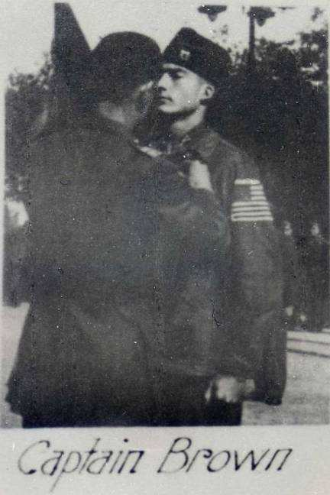
CHARLES BROWN
Sous le nom de code « PICE », le capitaine Charles Brown est le chef de la Jedburgh team « LEE », composée de deux Français, l’opérateur radio Chevalier et le lieutenant Viguier.
ADHV – 24J6

Slide 15
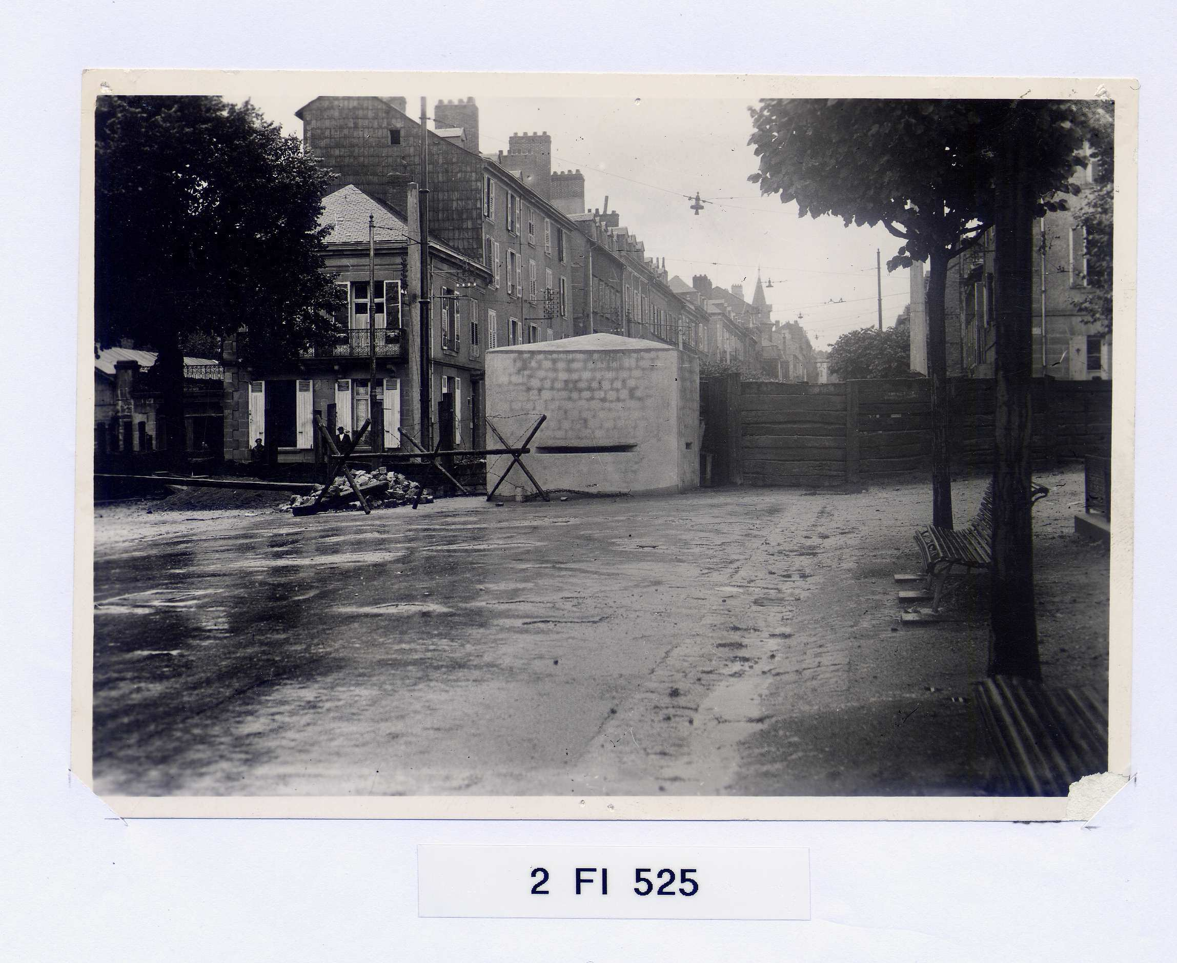

Slide 16
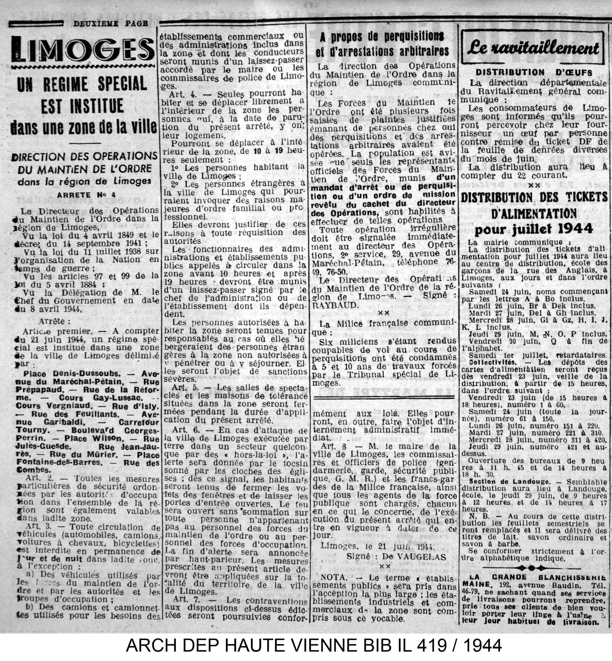
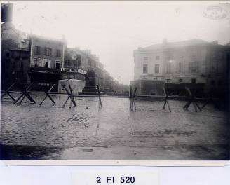
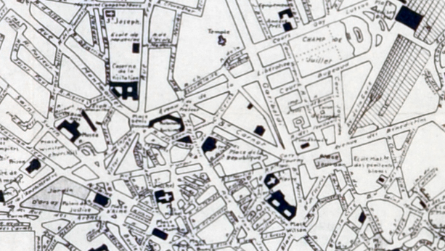
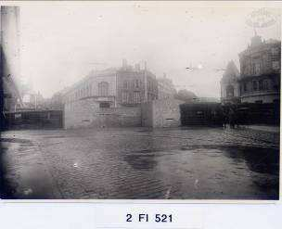
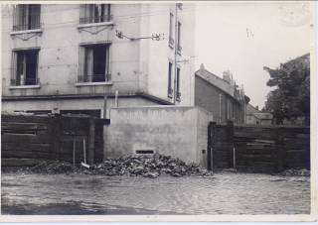
LIMOGES EN JUIN 1944
Siège de la Gestapo
Siège de la milice

Slide 17
LIMOGES EN JUIN 1944
A la suite du débarquement en Normandie le 6 juin 1944, les autorités d’occupation renforcent les contrôles et les répressions.
A Limoges, enclave encore occupée au milieu d’un département aux mains des maquis, une zone spéciale est mise en place au cœur de la ville : la circulation des véhicules et des piétons y est filtrée, les récalcitrants, déclarés « hors la loi » et tués sans sommation, comme l’indique un article du Courrier du Centre du 22 juin 1944.
Les fortifications, visibles sur les photographies, sont faites à la hâte mais restent impressionnantes.

Slide 18
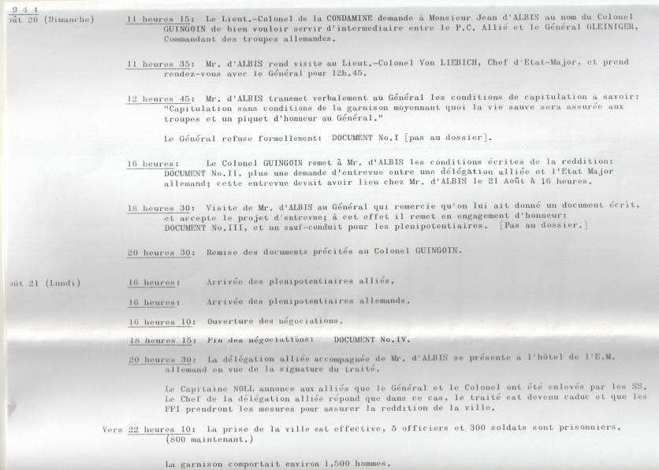
LIBERATION DE LIMOGES : ACTE DE CAPITULATION
Acte de capitulation - ADHV - 11 J 15

Slide 19
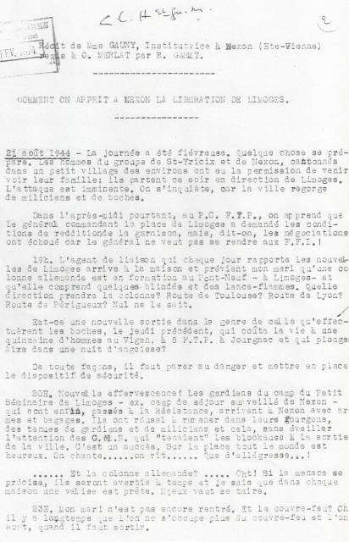
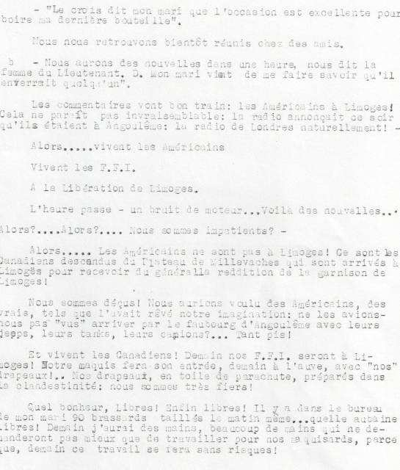
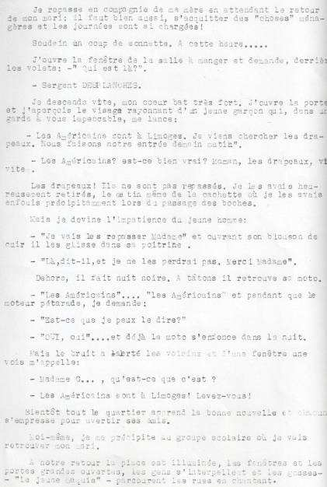
LIBERATION DE LIMOGES : TEMOIGNAGE
Témoignage d’une institutrice de Nexon - 11 J 15

Slide 20
LA LIBERATION DE LIMOGES
Les négociations ont été engagées dès le 19 août 1944 entre :
le major Charles Staunton alias Philippe Liewer (chef des agents secrets britanniques en France, membre du SOE de 1941 à 1945 sous le nom de code « Hamlet »), représentant des forces alliées,
le général allemand Gleiniger,
et Jean d’Albis, citoyen suisse, lié à la famille Haviland, agent consulaire, chargé des intérêts des citoyens suisses, de la protection des ressortissants anglais et américains prisonniers. Il est sollicité comme médiateur.
Cependant, la libération de Limoges n’a lieu que le 21 août, car il faut obtenir la reddition de la garnison allemande encerclée par les maquisards sous la direction de Georges Guingouin, nommé chef des FFI. Il s’agit d’éviter un bain de sang inutile.
A l’annonce de la capitulation, les FFI entrent dans la ville tandis que les SS s’échappent, le général Gleiniger est tué dans des conditions qui restent encore mystérieuses; seuls 350 hommes sont faits prisonniers, internés au camp de Saint -Paul d’Eyjeaux.

Slide 21
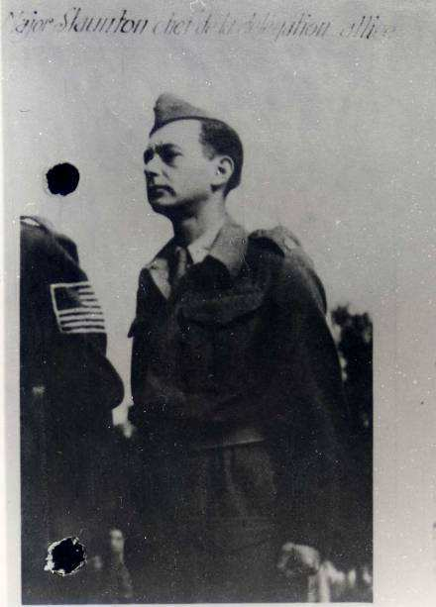
MAJOR CHARLES STAUNTON alias PHILIPPE LIEWER
Philippe Liewer (1911-1948) :
Journaliste, d’origine juive, il est arrêté en 1941 et s’évade en 1942 du camp de Mauzac (Haute-Garonne)
Agent du SOE (Special Operation Executive), il dirige, sous le nom de « Hamlet » le réseau SALESMAN pour coordonner les actions de sabotage avec les maquis de la région de Limoges et gêner les communications allemandes.
Il participe à la capitulation allemande de Limoges.
Il meurt d’une crise cardiaque en 1948.
ADHV – 24J6

Slide 22
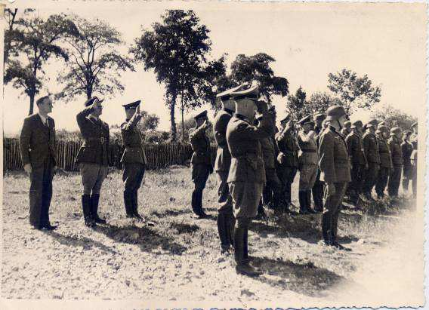
LE GENERAL ALLEMAND GLEINIGER
Photographie du général Gleiniger, commandant la garnison allemande de Limoges dont le quartier général était l’hôtel de la Paix, place Jourdan. Il meurt dans des conditions mystérieuses le 23 août 1944 en Creuse (exécuté par les SS ou tué dans une embuscade des maquisards). Il est enterré au cimetière de Guéret. Son corps est exhumé en 1969 et transféré au cimetière allemand de Berneuil en Charente Maritime.
ADHV - 2 Fi 555

Slide 23
REFONDATION POLITIQUE
LE RETOUR DE LA DEMOCRATIE

Slide 24
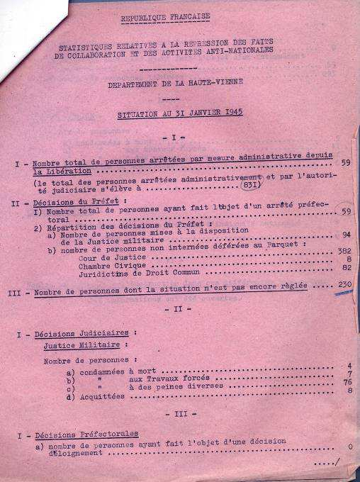
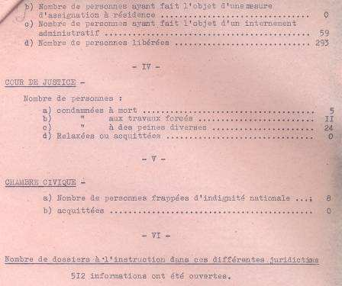
LE RETABLISSEMENT DE L’ORDRE
Le rétablissement de l’ordre passe aussi par l’épuration, notamment administrative dont voici les statistiques pour le département de la Haute-Vienne au 31 janvier 1945. Elles montrent une grande variété des sanctions prises, de la condamnation à mort à la dégradation civique.
ADHV - 9 J 5

Slide 25
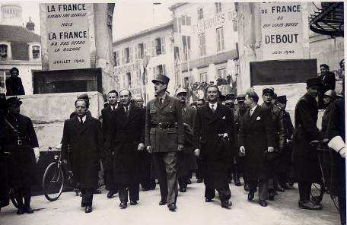
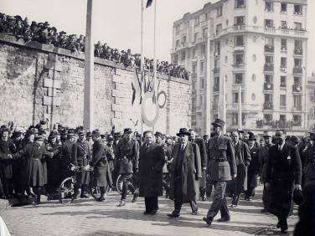
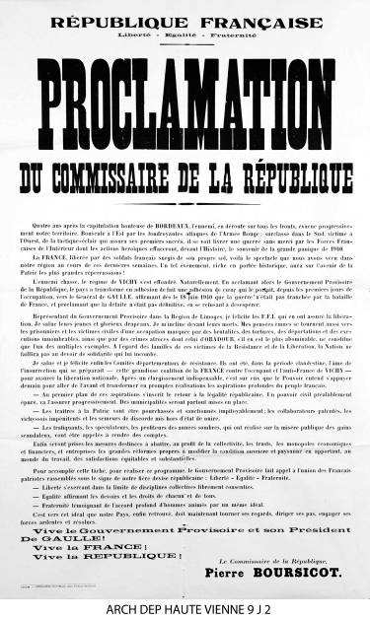
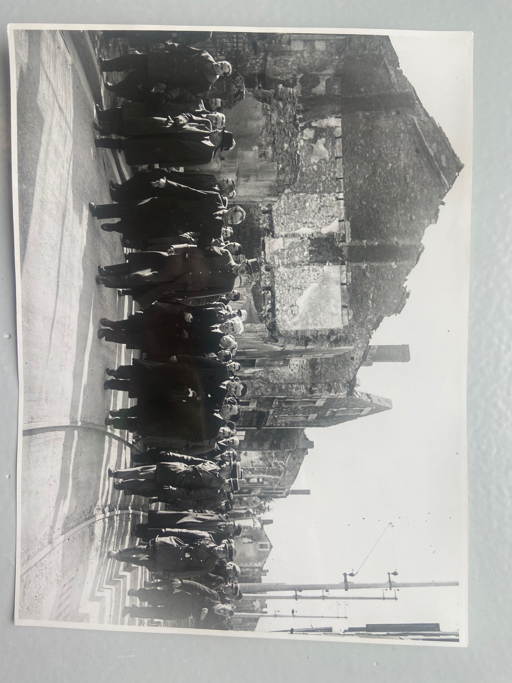
LE POUVOIR CENTRAL
Le gouvernement provisoire nomme des commissaires régionaux pour rétablir l’autorité centrale.
Dans le Limousin, Pierre Boursicot prend ses fonctions le 5 septembre 1944. Il nomme de nouveaux préfets dont Jean Chaintron, résistant plus connu sous le nom de commandant François.
Le général de Gaulle et Pierre Boursicot à Limoges, porte Tourny - ADHV - 9 J 7
Bain de foule devant l’Hôtel de ville
ADHV - 9 J 7
Le général de Gaulle fait une visite officielle le 4 mars 1945 à Limoges et à Oradour-sur-Glane.
Les nouvelles nominations et visites officielles sont des manifestations tangibles du retour à la légalité voulu par le pouvoir central.
Le général de Gaulle à Oradour ADHV - 9 J 7

Slide 26
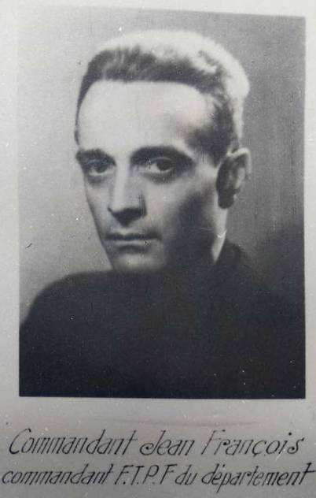
JEAN CHAINTRON
Jean Chaintron (1906-1989) :
homme politique français, communiste, résistant plus connu sous le nom de « commandant Jean François », préfet après la Libération, sénateur du département de la Seine sous la IV° République.
ADHV – 24J6

Slide 27
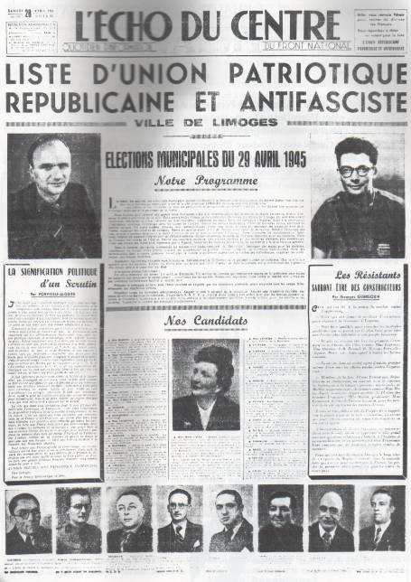
LES ELECTIONS
L’Echo du Centre, 28 avril 1945
Le 29 avril 1945, les citoyens votent pour la première fois depuis 1936 pour élire leurs conseillers municipaux. C’est aussi la première fois que les femmes votent en France.
Les résultats montrent la progression des partis de gauche dans tout le département et la rivalité entre le Parti Communiste et la Section Française de l’Internationale Ouvrière (Parti socialiste). Ils bénéficient de leur action dans la Résistance tandis que d’autres partis sont quasi absents, déconsidérés par la compromission de certains de leurs membres avec l’Etat français (Régime de Vichy).

Slide 28
REFONDATION ECONOMIQUE
LE RATIONNEMENT

Slide 29
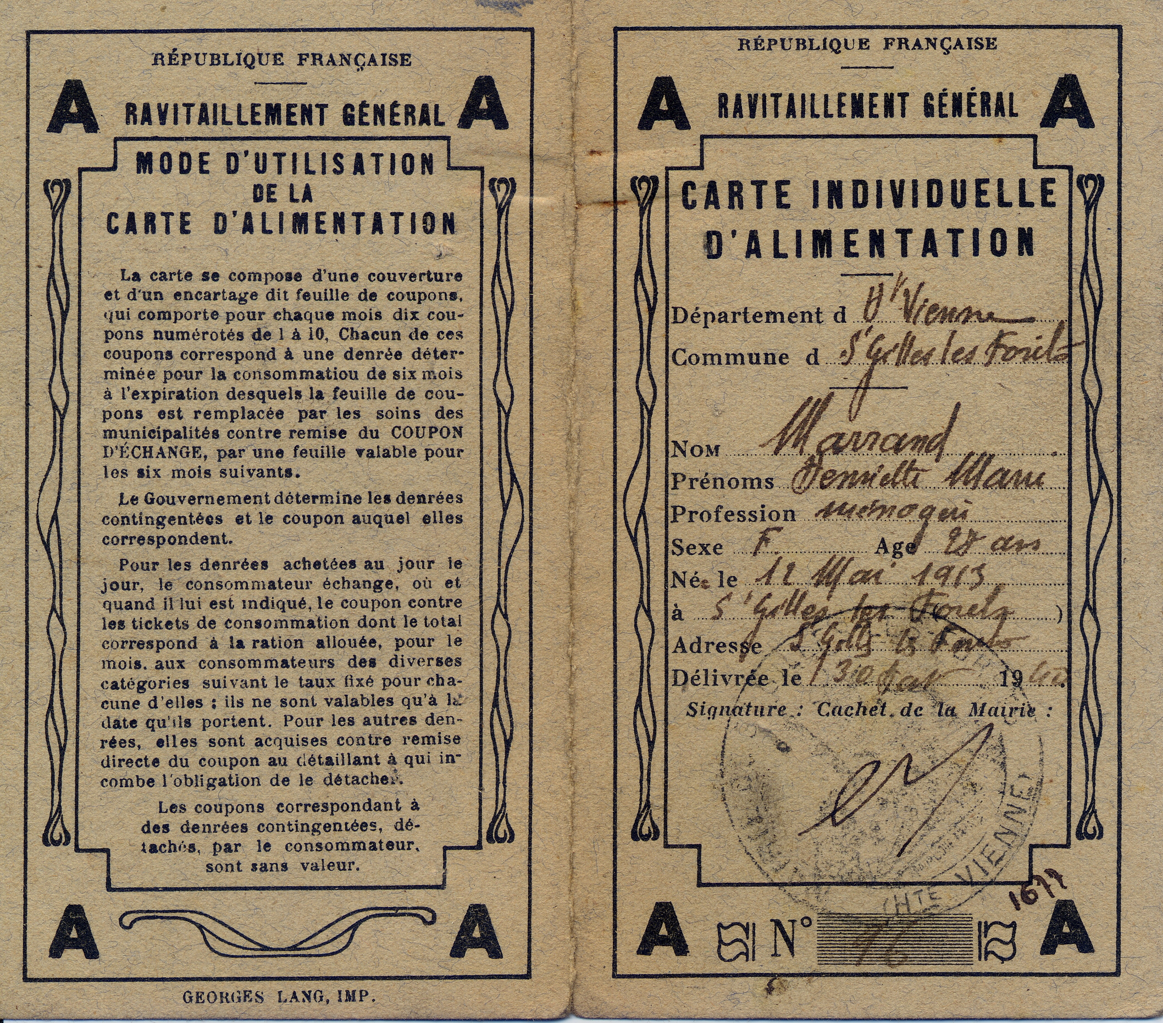
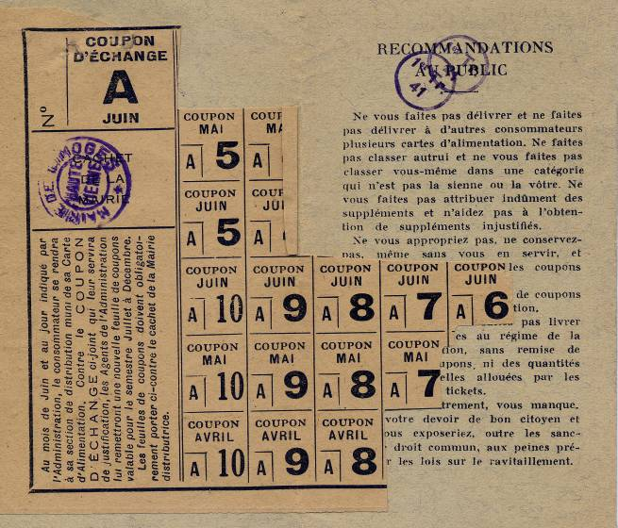
FAUSSE CARTE D’ALIMENTATION
Le système de rationnement est mis en place dès les premiers mois de l’Occupation.
Les réquisitions entraînent de nombreuses pénuries qui obligent les autorités françaises à mettre en place un système de rationnement.
La carte d’alimentation était nominative, délivrée par la commune. Ici la catégorie « A » correspond à une personne adulte qui ne fournit pas de travail de force.
Les coupons permettaient d’obtenir des tickets pour des catégories d’aliment. Le commerçant ne pouvait vendre sa marchandise sans la remise de ces tickets.
Au fur et à mesure, la qualité et la quantité n’ont cessé de baisser tandis que les prix pratiqués étaient de plus en plus élevés à cause de l’inflation.
Ainsi, les populations traquées étaient contraintes de se fournir au marché noir, un marché clandestin au prix fort ou de profiter d’actes de solidarité : ici, il s’agit d’une fausse carte.
ADHV – 15J3

Slide 30
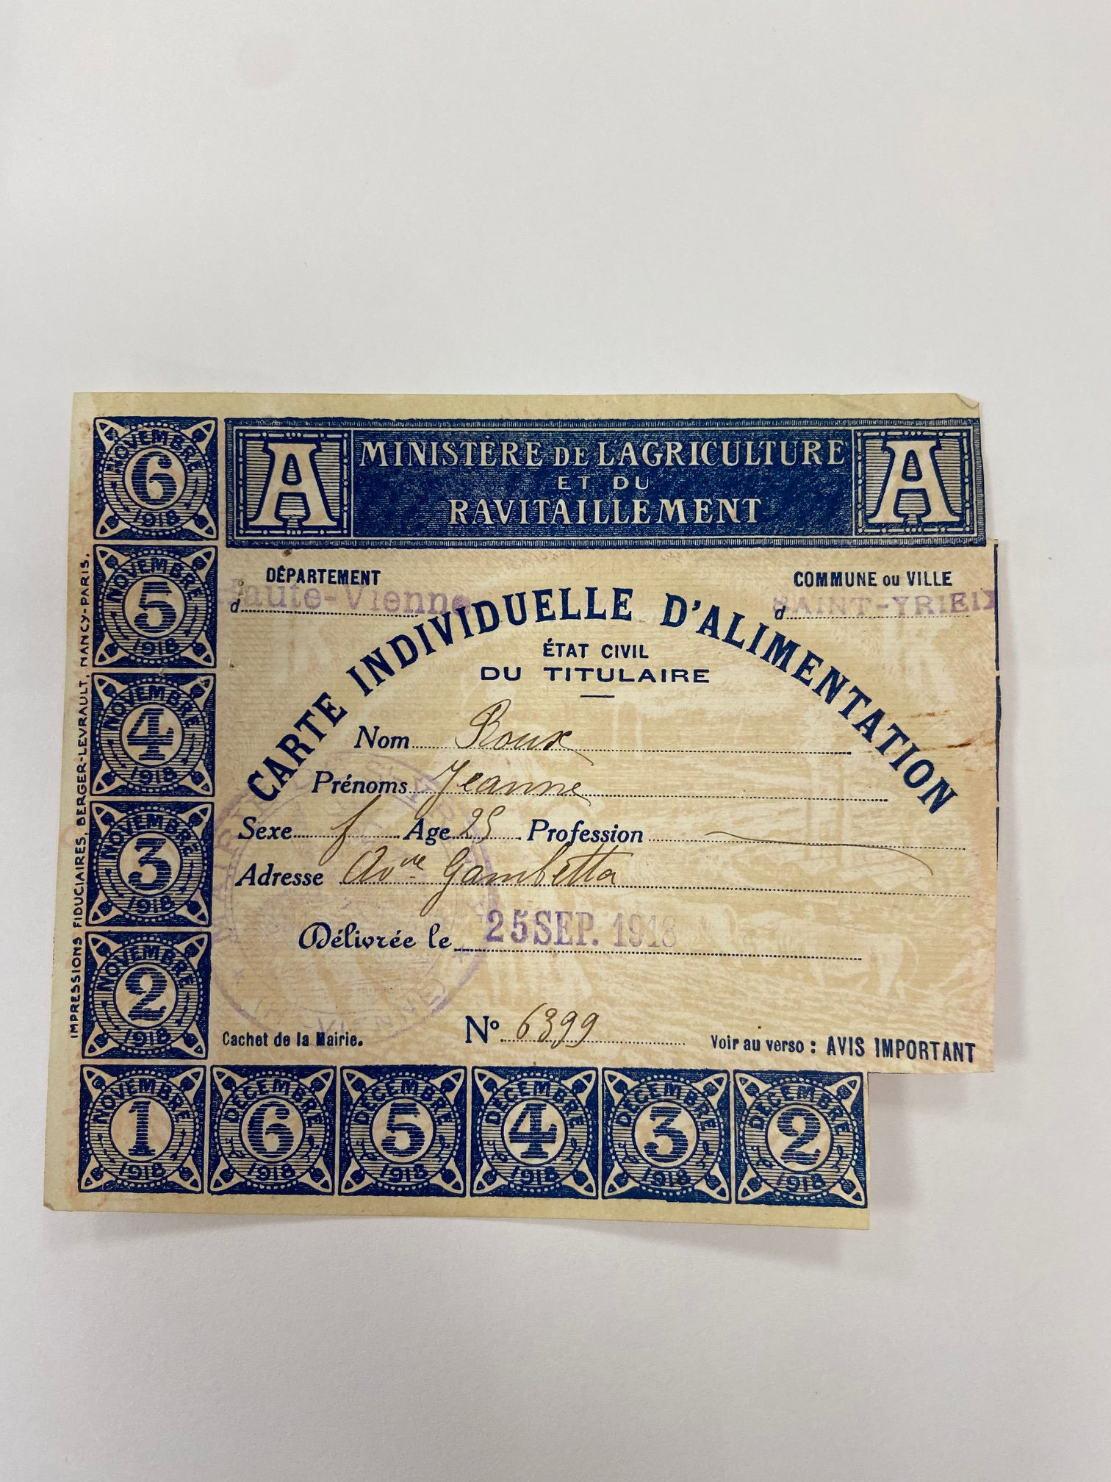
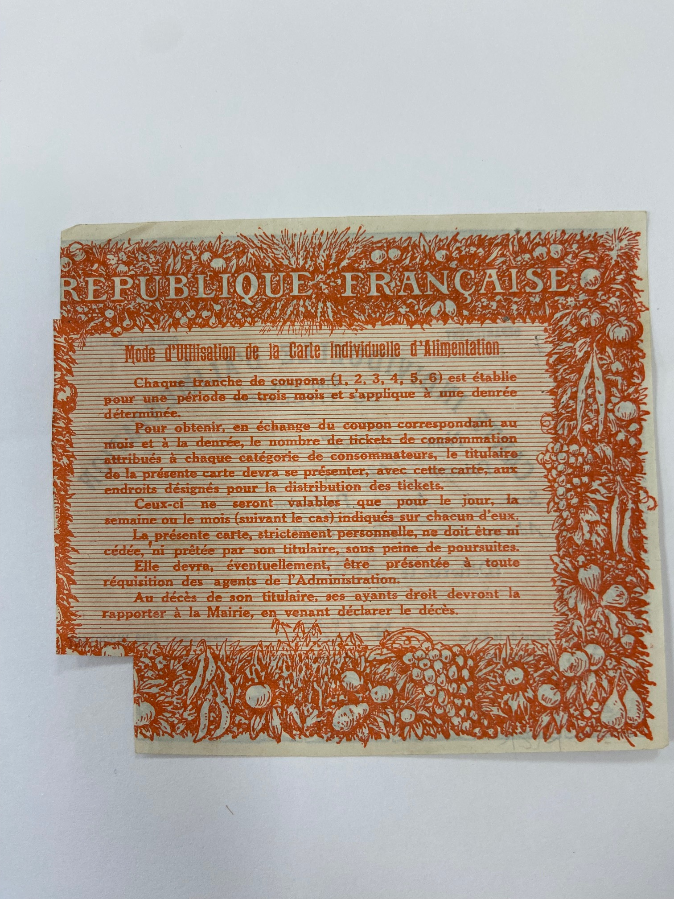
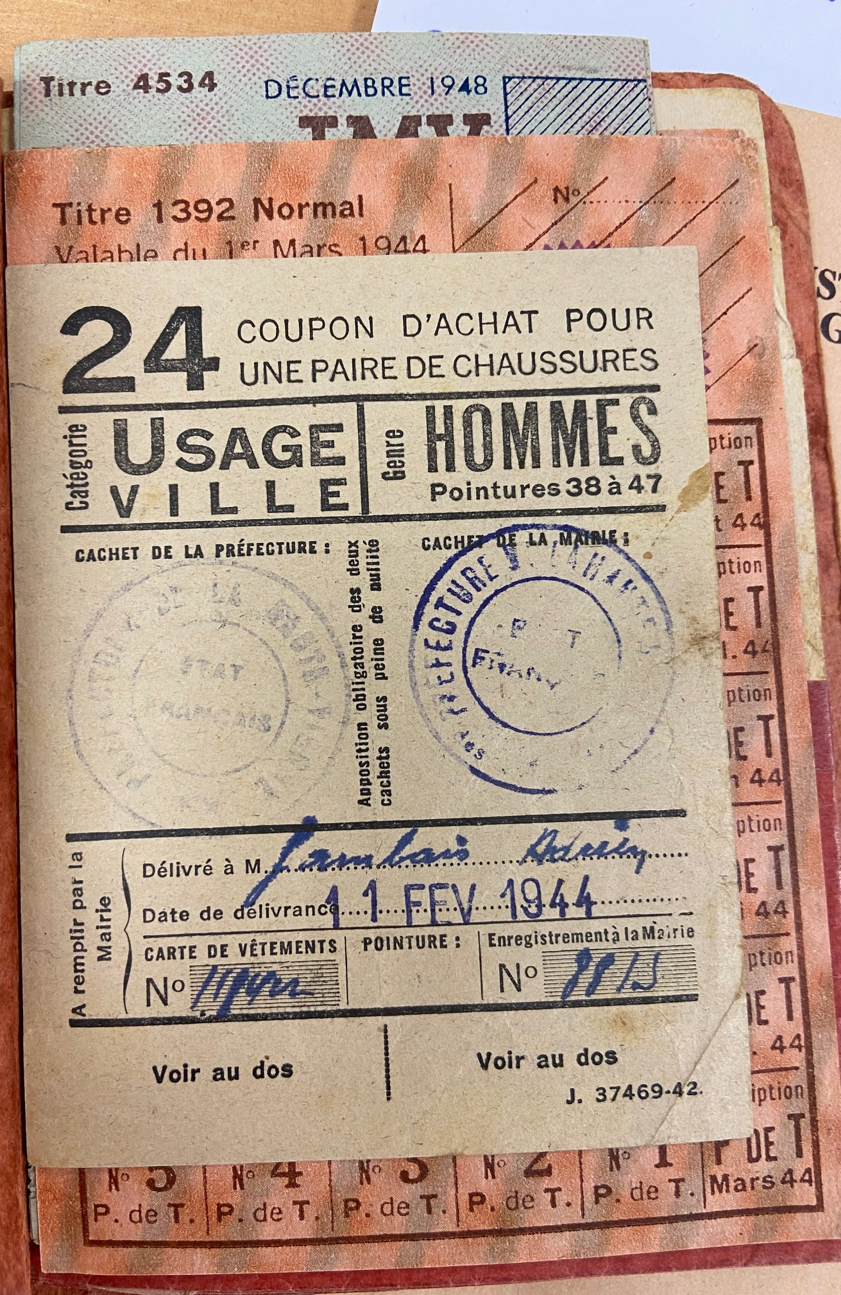
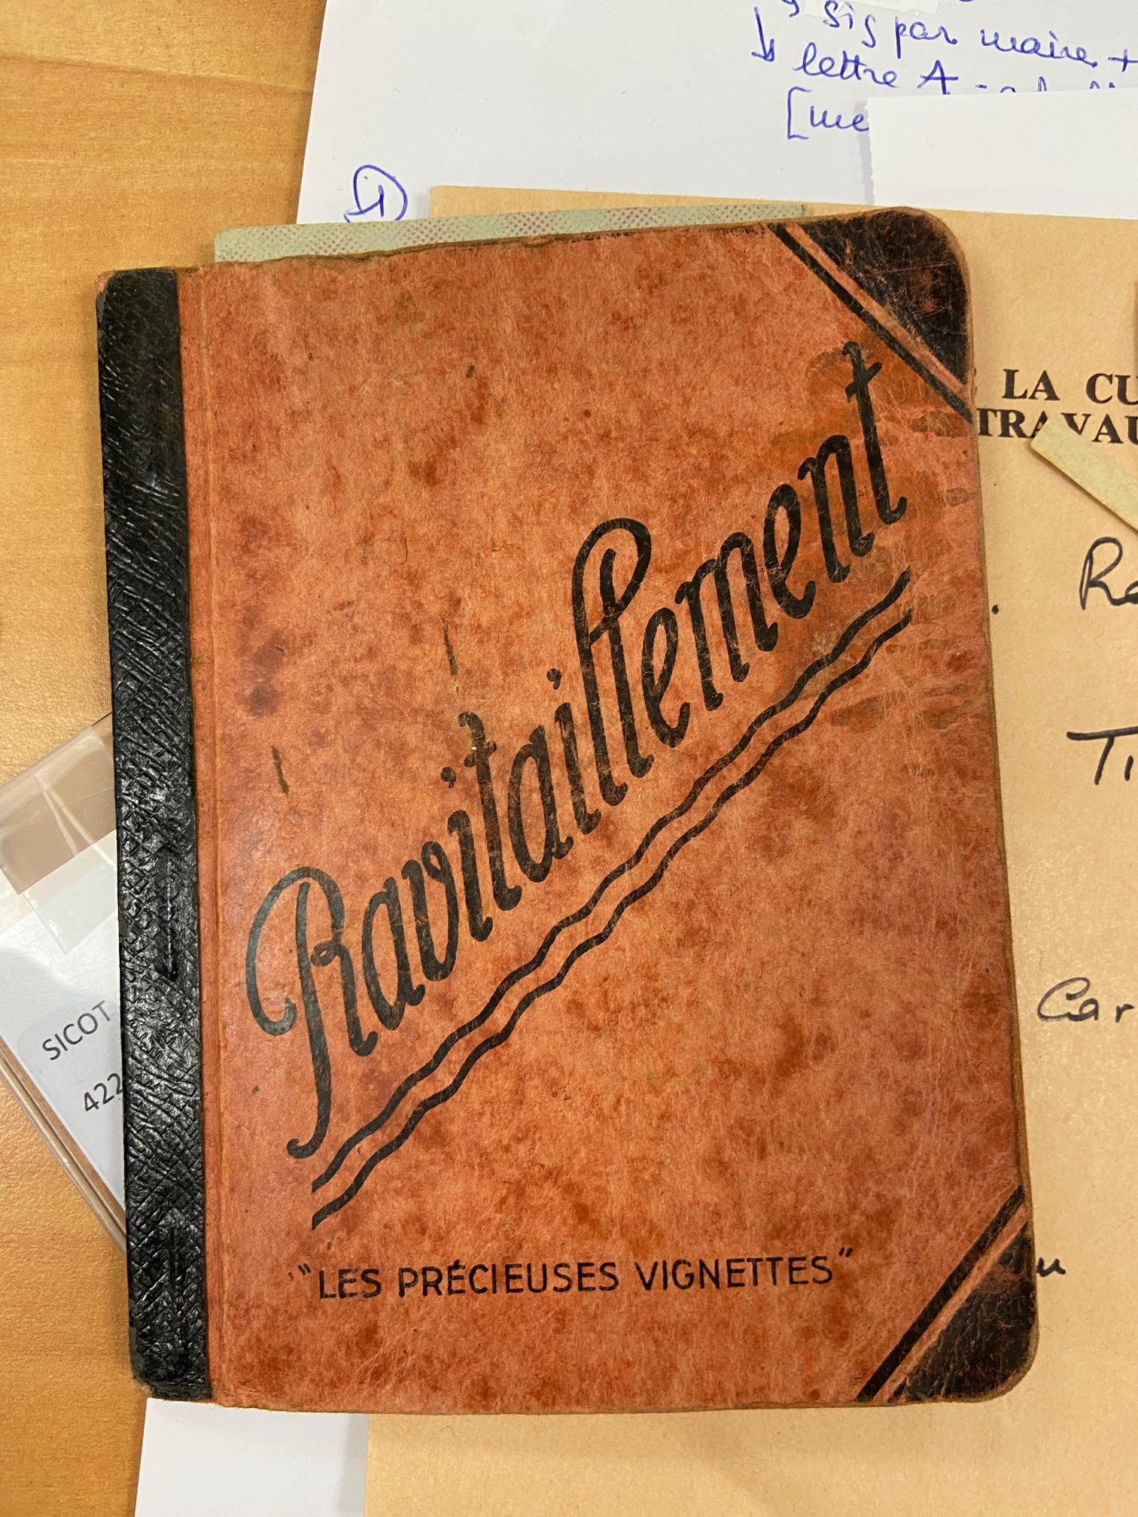
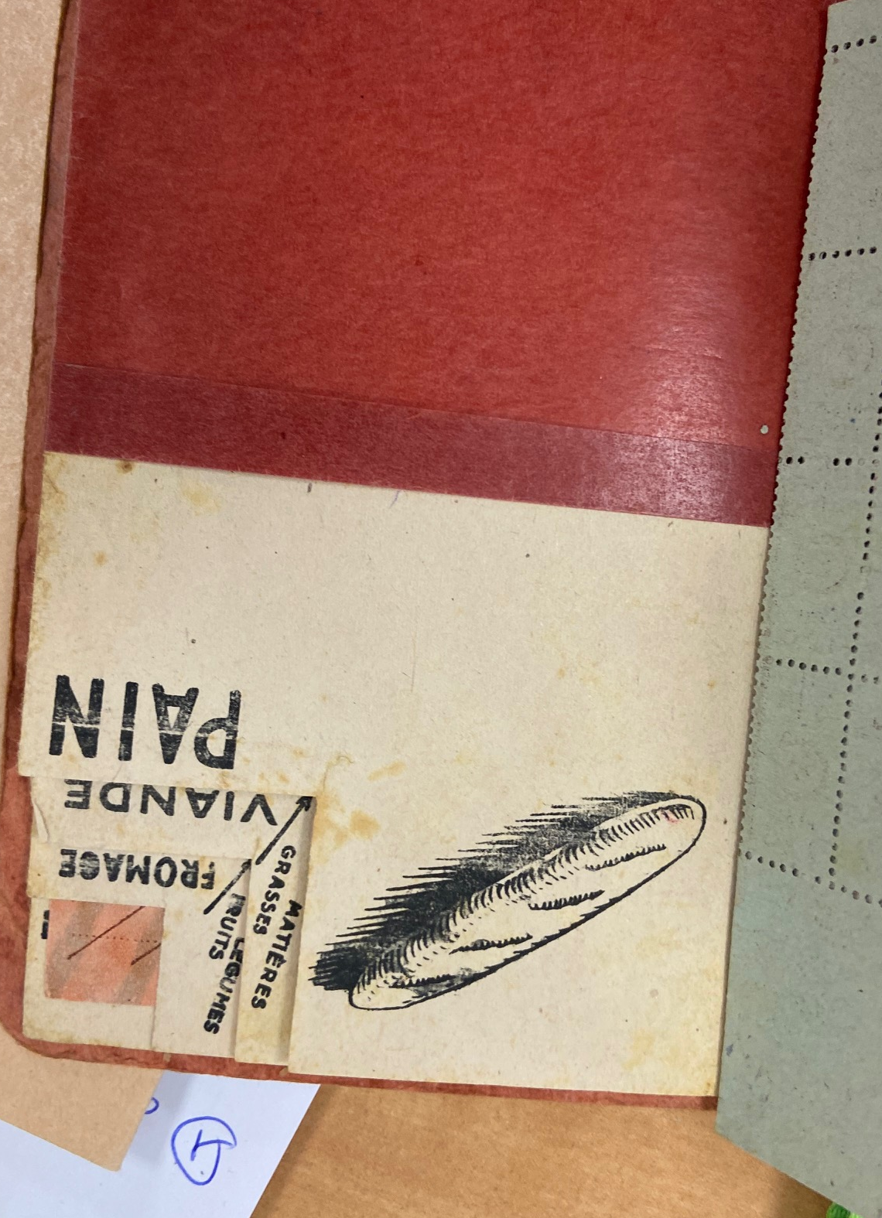
DOCUMENTS DU RATIONNEMENT
Carte d’alimentation de la Première Guerre mondiale : en effet, ce n’est pas la première fois qu’un système de rationnement est mis en place en France.
Le portefeuille :
il permettait de conserver les coupons et les tickets indispensables pour acheter, en quantité limitée, des produits de premières nécessités
ADHV – 15J3 : fonds Jeanne Misme

Slide 31
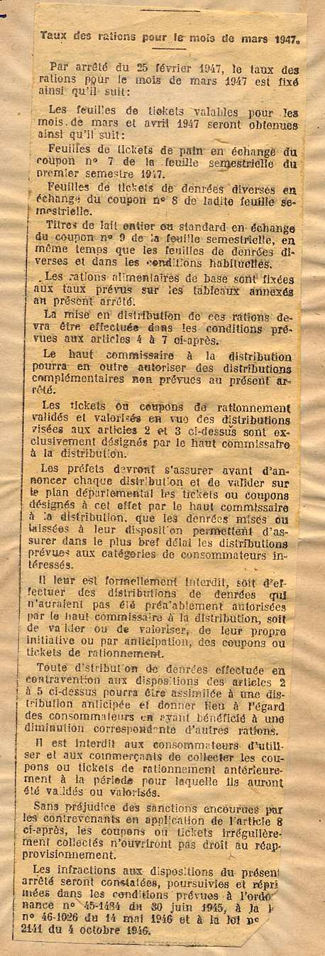
UN RATIONNEMENT QUI DURE
Les lendemains de la guerre restent difficiles comme le montrent les publications du Journal Officiel qui imposent le rationnement jusqu’en 1949 de manière très précise dans le domaine alimentaire, comme ici en 1947.
ADHV - 985 W 1282

Slide 32
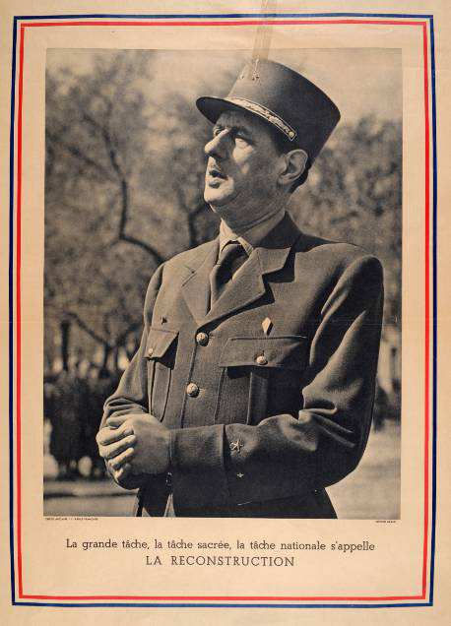

LA RECONSTRUCTION
Si la Haute-Vienne n’a pas trop souffert des bombardements, elle contribue à la reconstruction par l’achat de bons du Trésor ou bons de Libération pour soutenir la relance économique.
La Liberté du Centre, 20 novembre 1944 : appel à souscrire à l’emprunt de la Libération.
Affiche - ADHV - 1 Fi 711

Slide 33
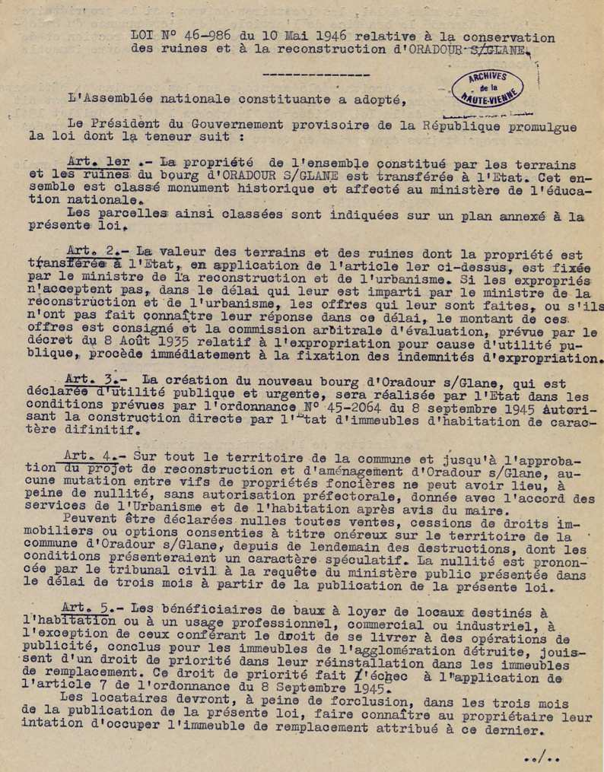
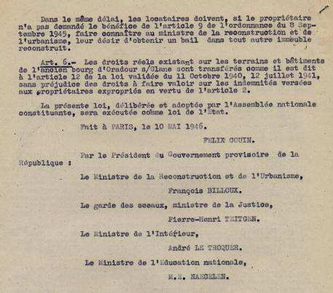
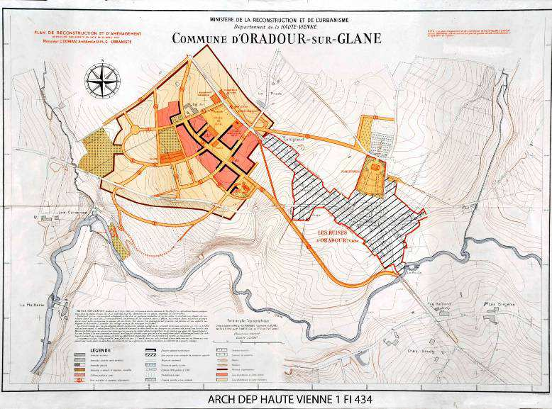
ORADOUR-SUR-GLANE : LA RECONSTRUCTION
Loi du 10 mai 1946 relative à la reconstruction du nouveau bourg d’Oradour-sur-Glane et à la préservation des ruines après le massacre et l’incendie du village le 10 juin 1944 (voir le site internet du Centre de la Mémoire, www.oradour.org).
Plan 1 Fi 434 : Ministère de la reconstruction et de l’urbanisme : plan de reconstruction et d’aménagement approuvé par arrêté en date du 13 avril 1947.

Slide 34
LE RETOUR DES DEPORTES
REFONDATION SOCIALE

Slide 35
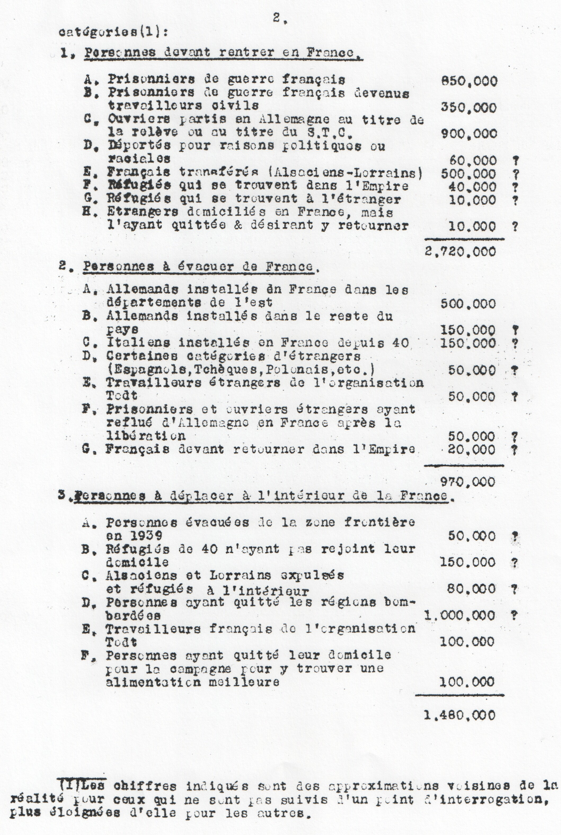
UN RAPATRIEMENT DE MASSE
« Le problème du rapatriement, un des plus ardus de l’après-guerre, présentera de nombreuses difficultés matérielles dès que l’on passera de l’étude technique à l’étude pratique » (ADHV - 1 J 77).
De nombreux organismes internationaux se sont penchés sur cette question.
En France, cette tâche est confiée à Henri Frenay, à la tête du Commissariat aux prisonniers, déportés et réfugiés qui doit établir un fichier général des déplacés (environ 3 millions) pour organiser le regroupement et le rapatriement dans les meilleurs délais selon la trilogie « vitesse, ordre et sollicitude ».

Slide 36
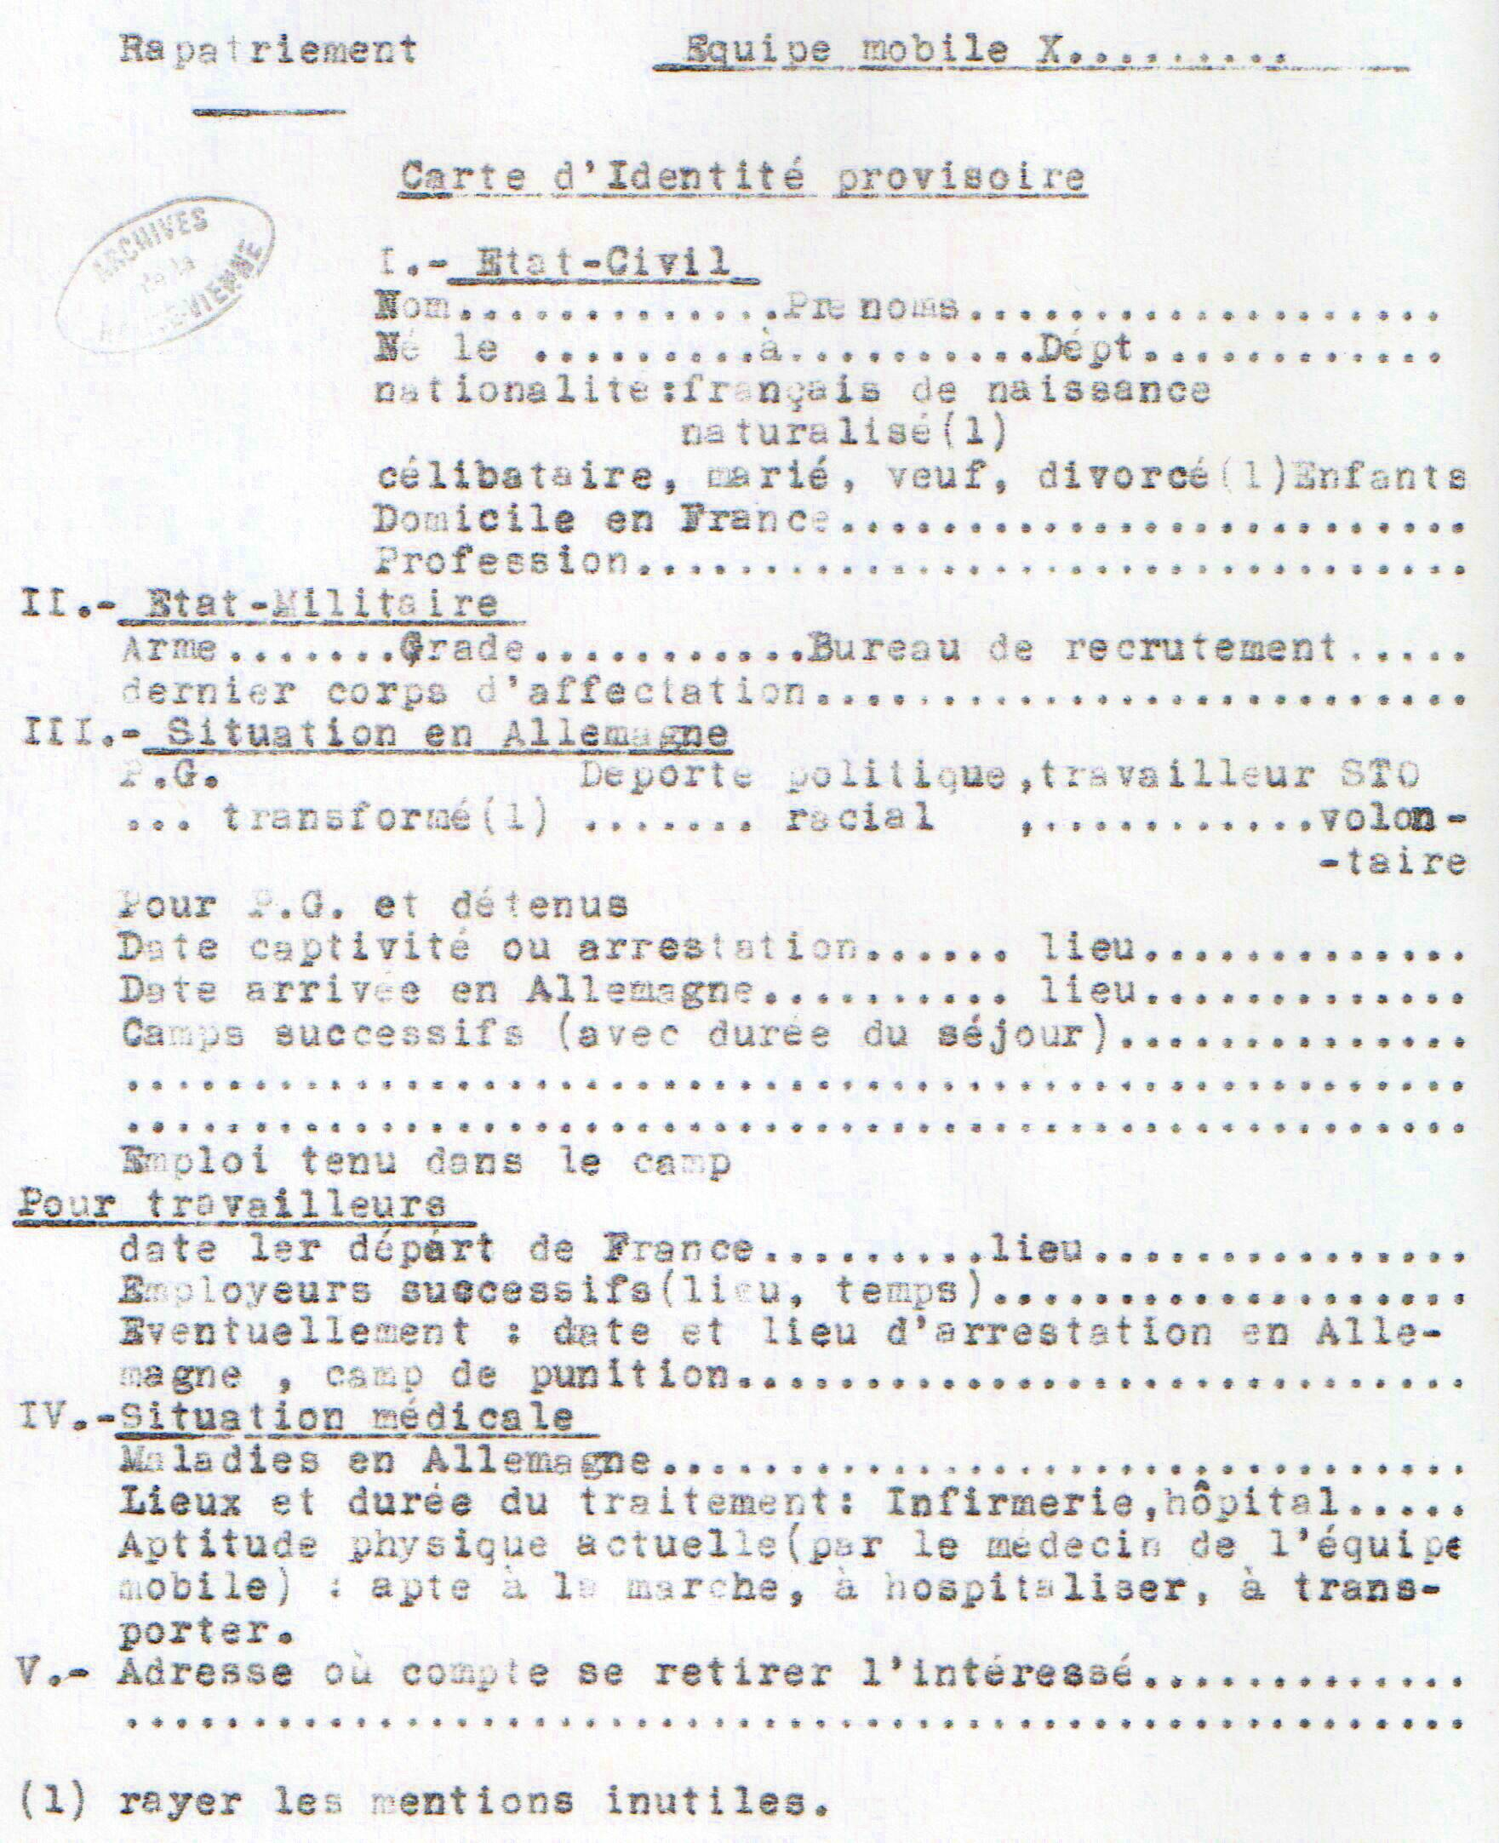
L’IDENTIFICATION DES RAPATRIES
« L’identification civile et militaire consiste essentiellement en l’établissement d’une carte d’identité sommaire et provisoire, établie sur carton d’après le modèle joint (ADHV - 1 J 77).
En effet, privés d’identité et donc de papiers, il fallait identifier les détenus « authentiques » pour éviter les usurpations et notamment des membres de la Gestapo et SS qui tentaient d’échapper à la justice.
ADHV - 1 J 77

Slide 37
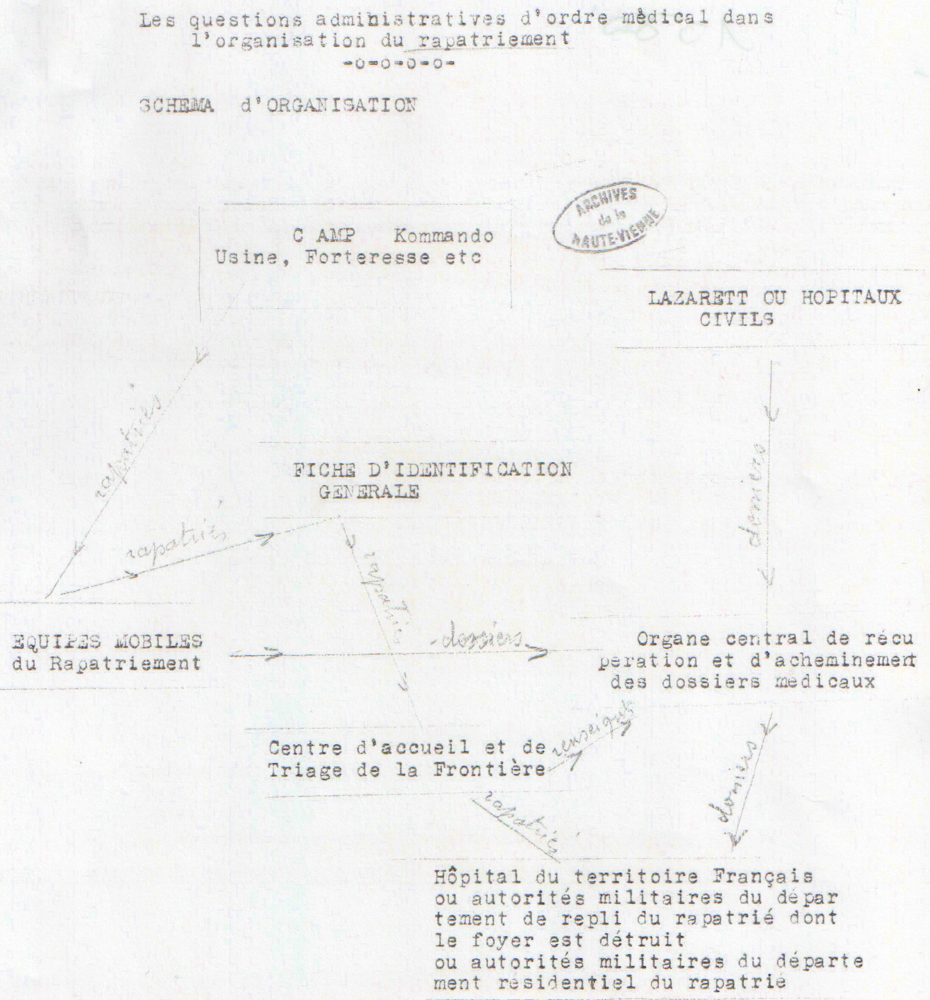
LES PROBLEMES SANITAIRES DU RAPATRIEMENT
De nombreux libérés ont, en fait, été consignés pour éviter la propagation de maladies contagieuses comme le typhus ou la dysenterie.
L’état sanitaire des déportés est souvent mauvaise, aggravé par le manque de matériel, de nourriture et de médicament.
Dans le pays d’accueil, il faut des infrastructures suffisantes pour prendre en charge ces hospitalisations massives.
ADHV - 1 J 80

Slide 38
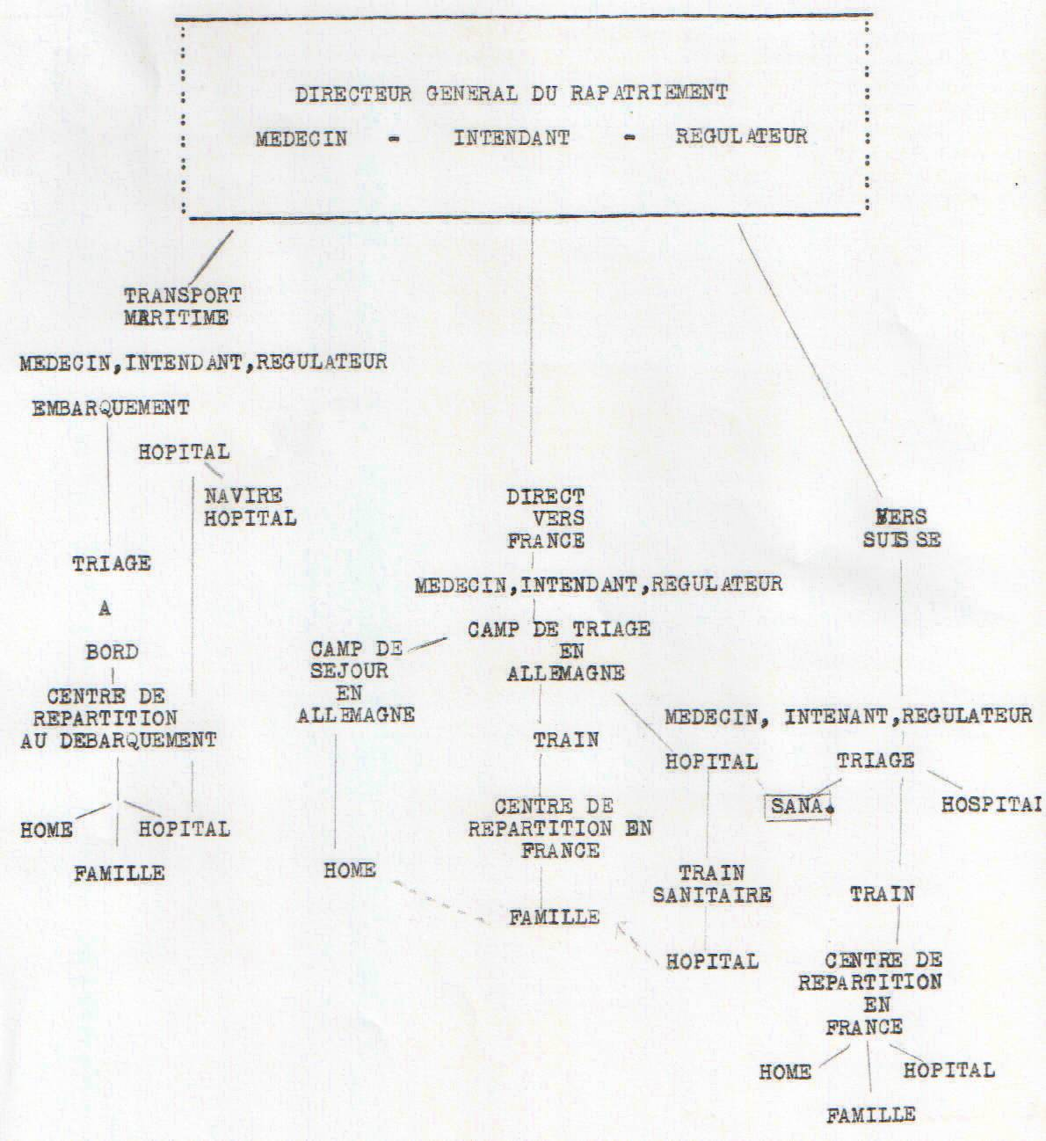
LE RETOUR DES RAPATRIES
Le rapatriement des populations a été progressif, jugé long par les familles, inquiètes du sort de leurs proches : quarantaine, difficultés d’affréter des camions, trains, avions ou bateaux; plus facile dans les zones contrôlées par les Alliés que du côté soviétique; et que dire de ceux qui ne peuvent pas rentrer dans leur pays d’origine.
ADHV - 1 J 80

Slide 39
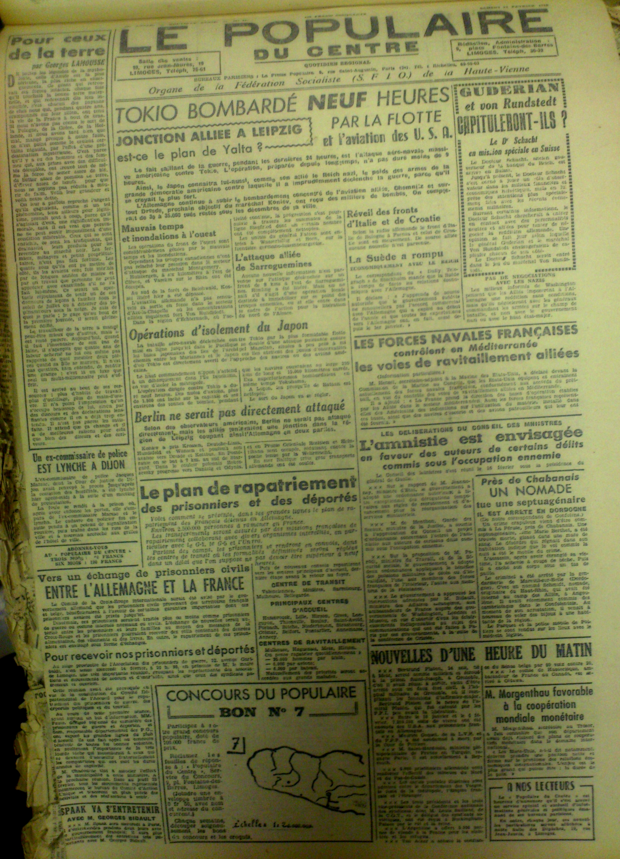

LA PRESSE le rapatriement
ADHV - Le Populaire, 1945

Slide 40

LA PRESSE : la libération de prisonniers français
ADHV - Le Populaire, 1945
On estime que plus de 3 millions de Français doivent être rapatrier entre :
les déportés dans les camps
les prisonniers de guerre
les travailleurs du STO

Slide 41

A RECHERCHE DES SURVIVANTS
Les associations notamment juives (SER) se sont associées aux différentes administrations françaises afin de retrouver les personnes disparues au cours de la guerre.
Lettre adressée au préfet le 5 décembre 1944 :
« Nous vous prions de bien vouloir faire le nécessaire auprès des services sociaux (…) afin qu’ils nous aident dans notre tâche, en nous faisant parvenir la liste des familles juives dispersées, fusillées, déportées, enfants isolés, etc., se trouvant chez des particuliers, campagnes, écoles, couvents. »
Appel le 6 décembre 1944 :
« Le Service d’Evacuation et de Regroupement des familles juives (subventionné par l’AMERICAN JOINT COMITY) prie les personnes et œuvres sociales ayant connaissance des personnes fusillées, déportées, martyrisées ou ayant pris en charge ou s’étant occupées de familles, personnes et enfants isolés de nous faire parvenir tous renseignements en leur possession à ce sujet (…) dans le but de regrouper les familles dispersées et de fournir des renseignements aux familles des victimes »
ADHV - 993 W 225

Slide 42

LES CENTRES D’ACCUEIL
Centres d’hébergement, les Centres d’accueil sont gérés par le Service Social des Etrangers (SSE) depuis 1941. On en recense deux en Haute-Vienne à La Meyze et Séreilhac.
SEREILHAC
Les hébergés des centres d’accueil sont des étrangers inaptes au travail en raison d’infirmités, d’accidents du travail, de leur âge et les familles des travailleurs étrangers incorporés.
LA MEYZE
Après la Libération, les centres accueillent les rapatriés et les déportés.

Slide 43

LE CENTRE D’ACCUEIL DE LA MEYZE
ADHV - 1081 W 252
En mai 45, le centre n°12 bis de La Meyze comptait 185 résidents étrangers, titulaires d’une carte d’identité d’étranger, hommes, femmes, enfants, tchécoslovaques, polonais, autrichiens, roumains, russes, espagnols, hongrois, allemands et italiens.
Si les hébergés sont porteurs d’une carte d’identité, les rapatriés sont obligés de demander des autorisations pour pouvoir circuler librement. Ils peuvent travailler s’ils sont volontaires.

Slide 44

LE CENTRE D’ACCUEIL DE SEREILHAC
Le centre n°14 bis de Séreilhac comptait 11 baraquements : deux dortoirs (hommes/femmes), une intendance-bureau-infirmerie, une cuisine-magasin de vivre, un foyer avec des jeux et une bibliothèque; les douches étant à 600 mètres du camp.
ADHV - 1081 W 252
En mai 45, 206 hébergés y étaient recensés :
des étrangers internés dans le camp présents avant la Libération,
des rapatriés ou déportés d’origine polonaise en février et mars 45. Ces hommes, femmes et enfants ont été redirigés vers le camp de St Germain-les-Belles ou vers d’autres départements, certains ont été placés dans l’agriculture ou l’industrie. Quelques uns se sont engagés dans l’armée polonaise.
Leurs conditions d’hébergement restent dans l’ensemble satisfaisantes.

Slide 45

LA PRESSE : la découverte d’un camp de la mort
ADHV - Le Populaire, 1945

Slide 46


DEDOMMAGEMENTS
Les conditions de vie des familles de déportés sont précaires, c’est pourquoi des associations militent pour l’obtention d’allocations (Ordonnance du 27 octobre 1944).
Le 5 septembre 1944, le commissaire de la République, Boursicot décide le versement d’une indemnité de 2000 francs à titre de réparation pour les souffrances endurées.
Cependant le retour à la vie civile reste difficile.
ADHV - 993 W 225

